Slide 1
Chapter 20
그림자 매핑

Slide 2
목표
기본적인 그림자 매핑 알고리즘 파악
투영 텍스처의 작동 방식
직교투영에 관하여
그림자 맵 앨리어싱 문제와 그 문제를 해결하는 데 흔히 쓰이는 전략들을 이해

Slide 3
1. 장면 깊이의 렌더링
“장면 깊이를 렌더링한다” 광원의 시점에서 본 장면의 깊이 값들을 깊이 버퍼에 기록하는 것
그림자 매핑 알고리즘은 두 번 렌더링 패스 필요. 1. 광원의 시점에서 본 장면 깊이를 그림자 맵에 렌더링
2. 통상적인 ‘플레이어’ 카메라에서 본 장면을 후면 버퍼에 렌더링하되, 그림자 맵을 셰이더의 한 입력으로 두어서 그림자 적용 알고리즘을 구현

Slide 4
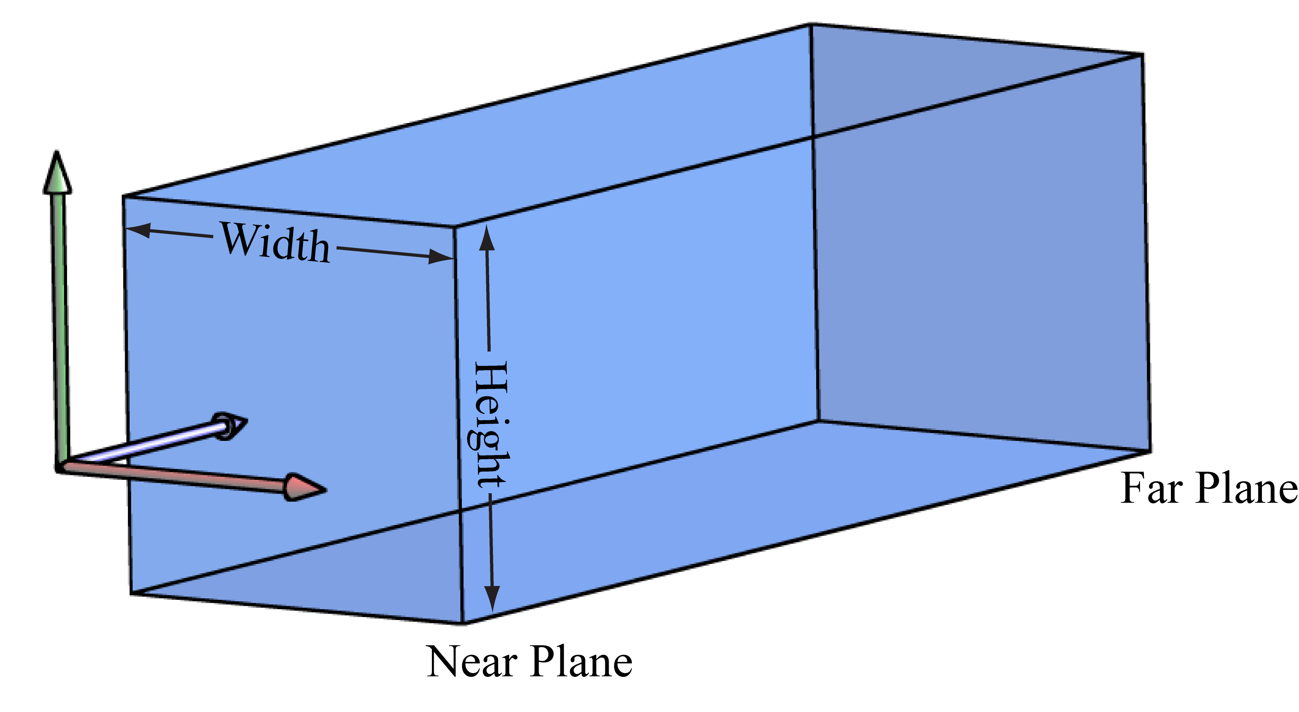
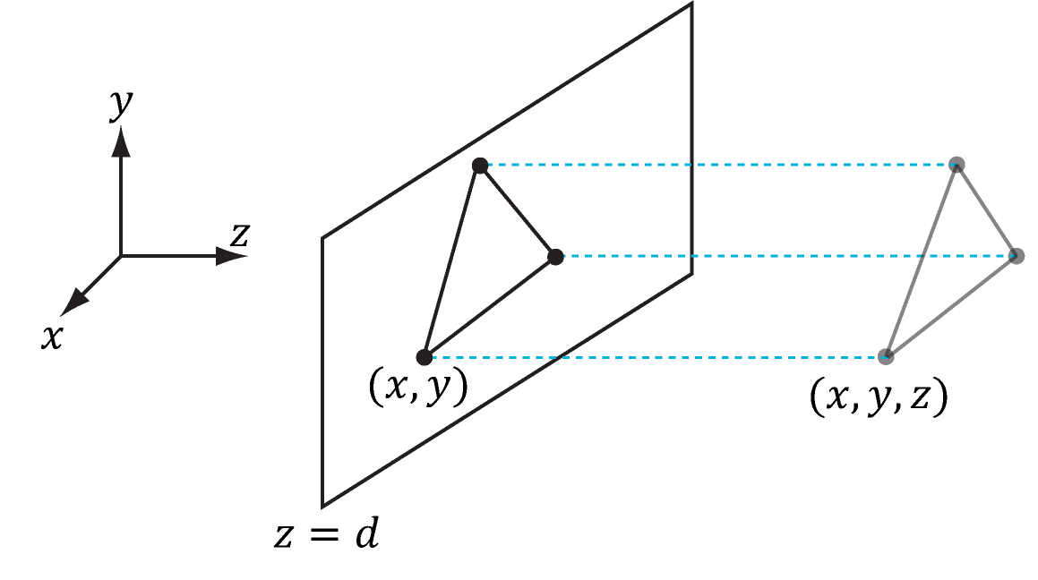
2. 직교투영(Orthographic projection)
▶ 직교투영의 시야 공간을 나타내는 시야 입체(Viewing voulume)는 시야 공간의 양의 z 방향을 향해 놓인, 시야 공간 좌표축들에 정렬된 상자의 형태이다.
▶ 직교투영에서 투영선들은 시야 공간 z 축에 평행
Notes:
그림1 : 직교투영 시야 입체는 시야 공간 좌표축들에 정렬된 상자
그림2 : 점들을 투영 평면에 직교투형한 모습. 직교투영에서 투영선들은 시야 공간 z축에 평행.
직교투영에서도 렌더링 마무리하려면, 상대적인 깊이 정보와 정규화된 장치 좌표 필요. 시야 입체를 시야 공간에서 NDC 공간으로 변환하려면 시야 공간 기준의 시야 입체를 NDC 공간 시야 입체로 비례, 이동.

Slide 5
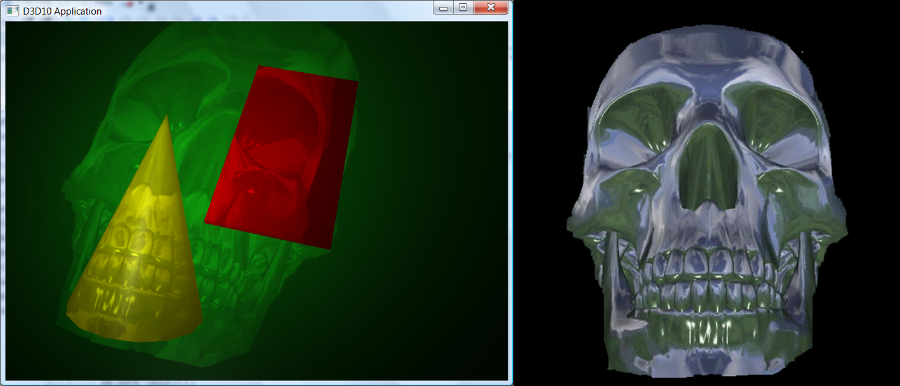
3. 투영 텍스처 좌표
▶ 텍스처를 임의의 기하구조에 투영해서 입히는 기법.
▶ 텍스처가 실제로 기하구조에 투영된 것처럼 보이도록 픽셀마다 적절한 텍스처 좌표를 생성하는 것. 이 좌표를 투영 텍스처 좌표

Slide 6
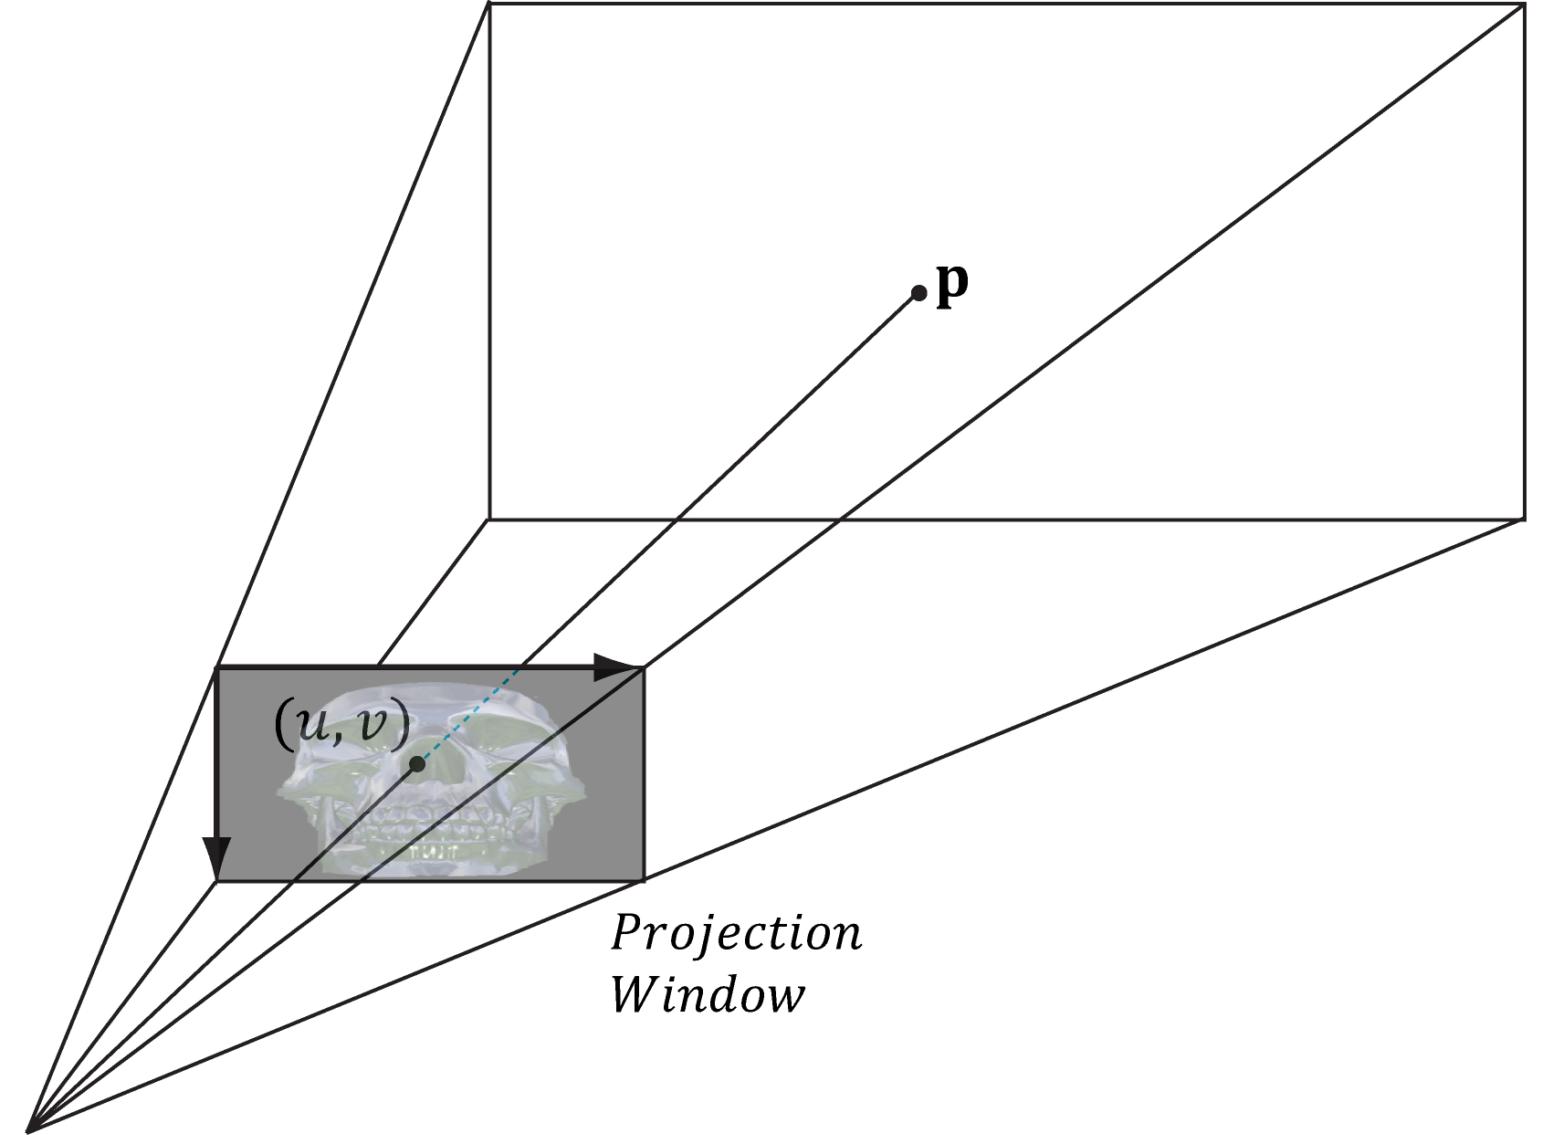
3. 투영 텍스처 좌표
1. 점 p를 광원 시점의 투영 창에 투영하고, 그 좌표를 NDC 공간으로 변환.
2. 투영된 좌표를 NDC 공간에서 텍스처 공간으로 변환. 그 결과가 바로 투영 텍스처 좌표.
Notes:
시야 행렬 V와 투영행렬 P 구축
NDC 공간-텍스처 공간 변환
텍스처 행렬이 T일때, V*P*T는 세계 공간 좌표를 직접 텍스처 공간 좌표로 변환.

Slide 7
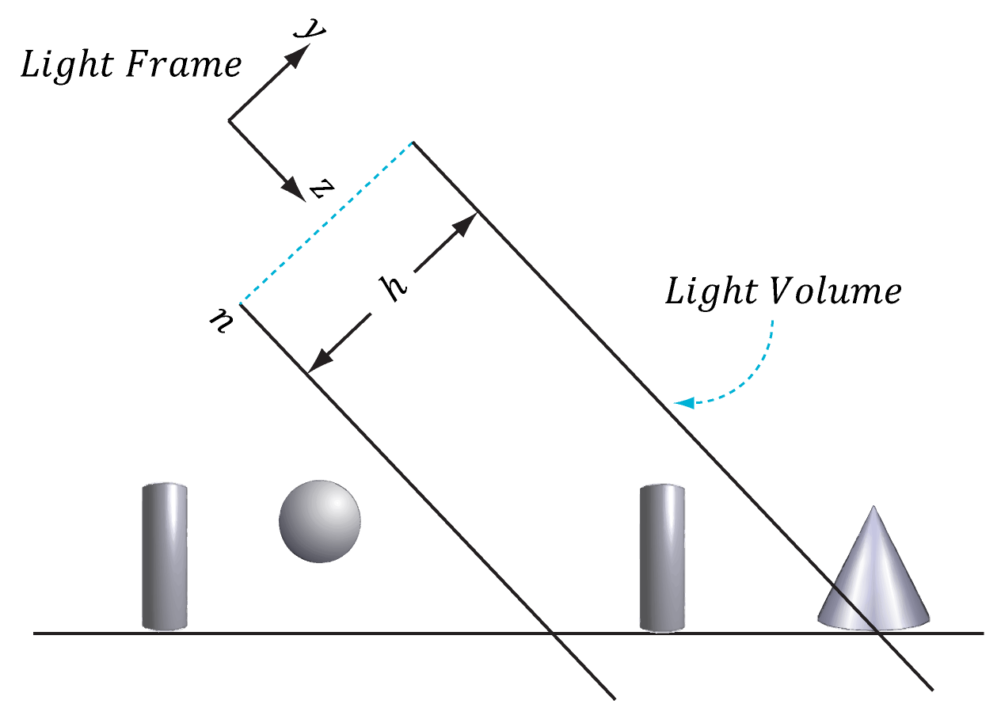
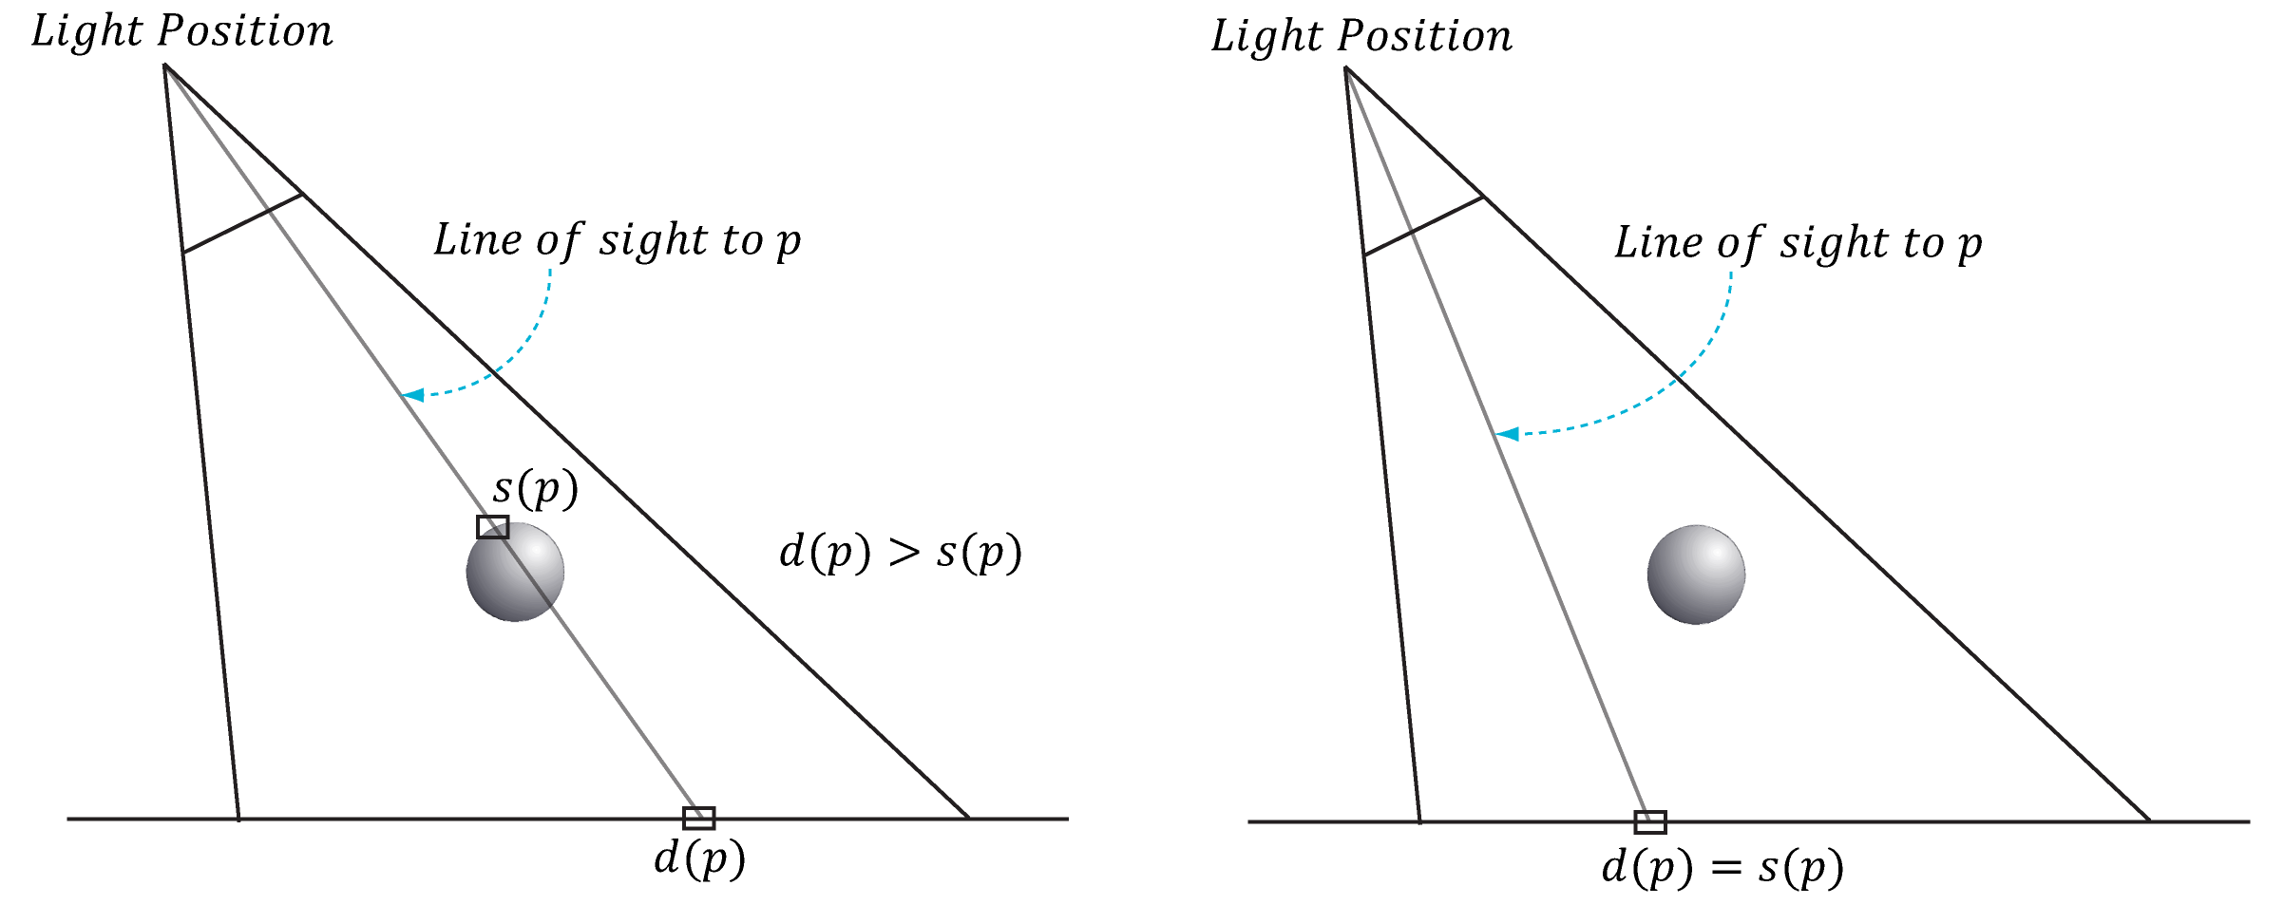
4. 그림자 매핑
▶ 광원의 시점에서 본 장면 깊이를 텍스처 대상 렌더링 기법을 이용해서 깊이 버퍼에 기록하는 것. 그런 깊이 버퍼를 그림자 맵이라 함.
▶ 광원 시점에서 장면을 렌더링하려면, 광원 시야 행렬 ,광원 투영 행렬을 정의해야 함.
Notes:
광원 시야 행렬 - 세계 공간에서 광원 공간으로의 변환을 수행
광원 투영 행렬 - 광원의 시야 입체를 정의
플레이어 카메라의 시점에서 렌더링하되, 각 픽셀 p를 헨더링할 때 광원과 픽셀사이의 거리 d(p)를 계산.
또한 투영 텍스처 적용 기법을 이용해 그림자 맵에 담긴 장면 깊이 값s(p)도 추출. 이 값은 광원에서 픽셀 p로의 시선에 있는 픽셀 중 광원에 가장 가까운 픽셀의 깊이.
픽셀 p는 만일 d(p) > s(p)이면, 그리고 오직 그럴 때에만 그림자 안에 있는 것. d(p) <= s(p)이면, 그리고 오직 그럴 때에만 그림자 안에 있지 않은 것.

Slide 8
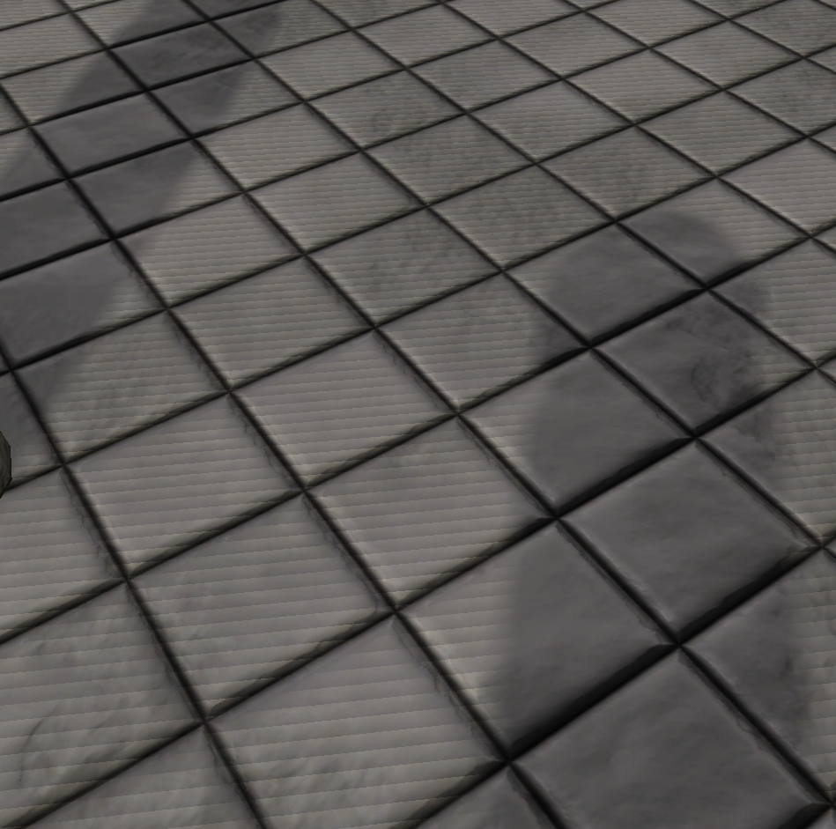
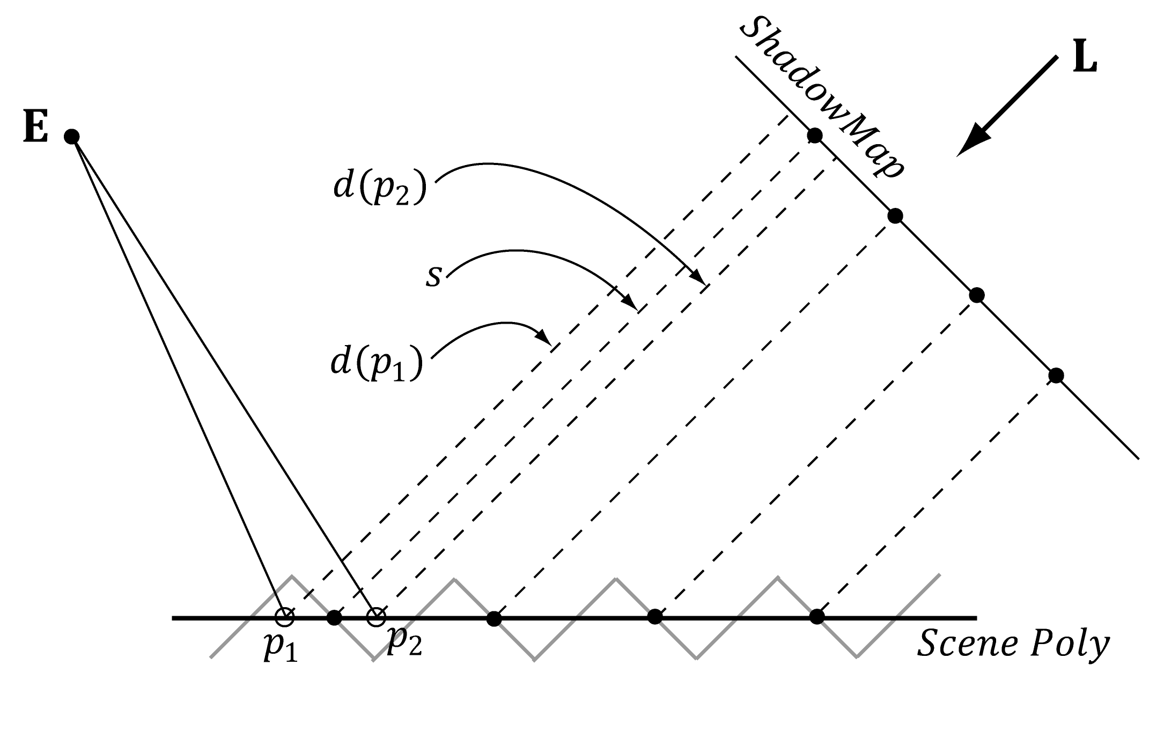
4. 그림자 매핑
편향과 앨리어싱
▶ 그림자 여드름(Shadow acne)이라는 앨리어싱 문제 발생.
Notes:
그림자 맵은 광원을 기준으로 가장 가까운 가시 픽셀들의 깊이를 담는다.
그림자 맵은 광원 시점에서 본 장면 깊이의 이산적 표본화일 뿐. (discrete sampling)
시점 E에서 볼 떄 장면의 점 p1, p2는 장면의 서로 다른 두 점. 그러나 광원에서 보면 두 점은 같은 그림자 맵 텍셀 하나에 대응. (s(p1) = s(p2))
그림자 맵 판정 시 d(p1) > s 이고 d(p2) <= s 이므로 p1에는 그림자 안에 있는 모습에 해당하는 색상이 적용되나, p2에는 그림자 안에 있는 않은 모습에 해당하는 색상이 적용되어 그림자 여드름이 생김.

Slide 9
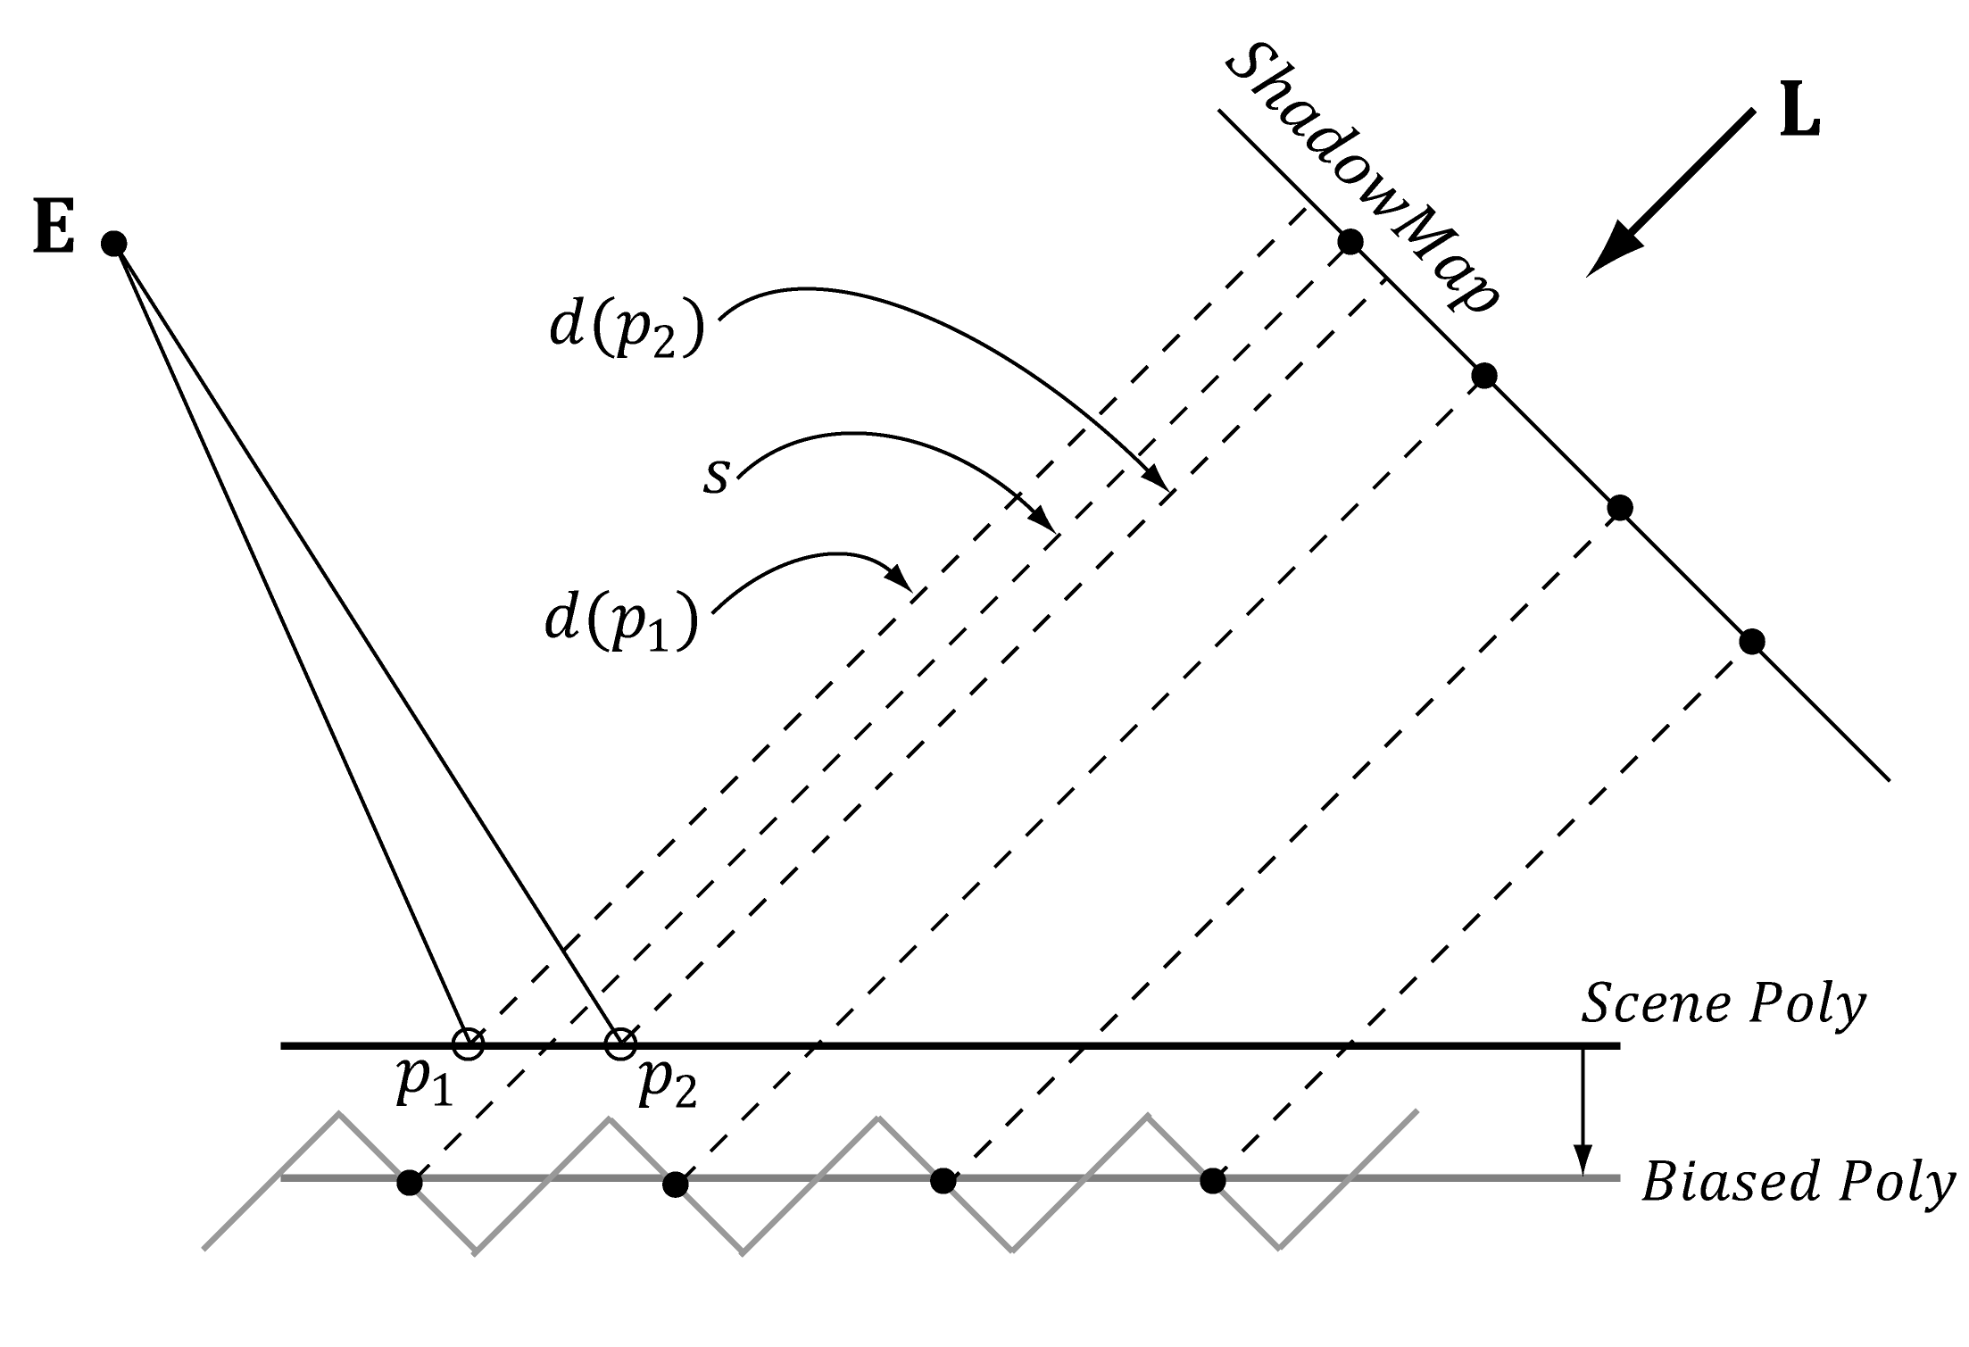
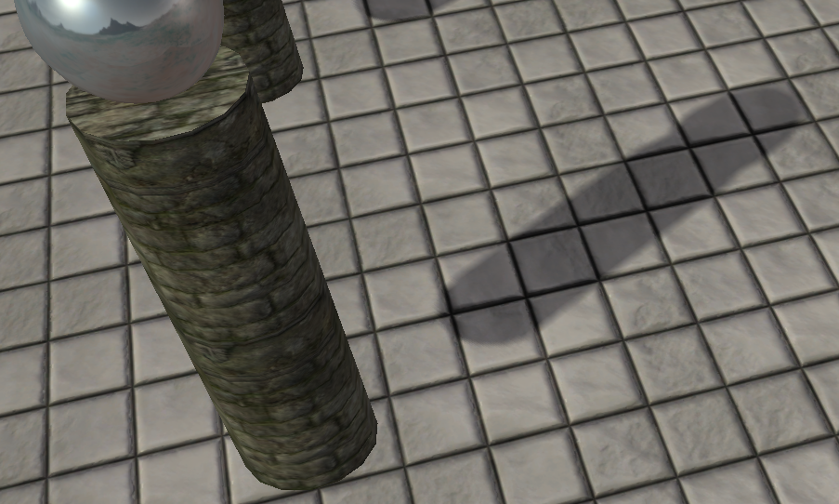
4. 그림자 매핑
편향과 앨리어싱
▶ 그림자 여드름(Shadow acne) 간단한 해결책은 일정한 편향치(bias)를 그림자 맵 깊이들에 더해서 깊이 값들을 일괄적으로 이동하는 것.
Notes:
편향치를 너무 크게 잡으면 그림자와 물체가 분리되는 결함이 생김. 이를 피터 팬 효과(peter-panning)

Slide 10
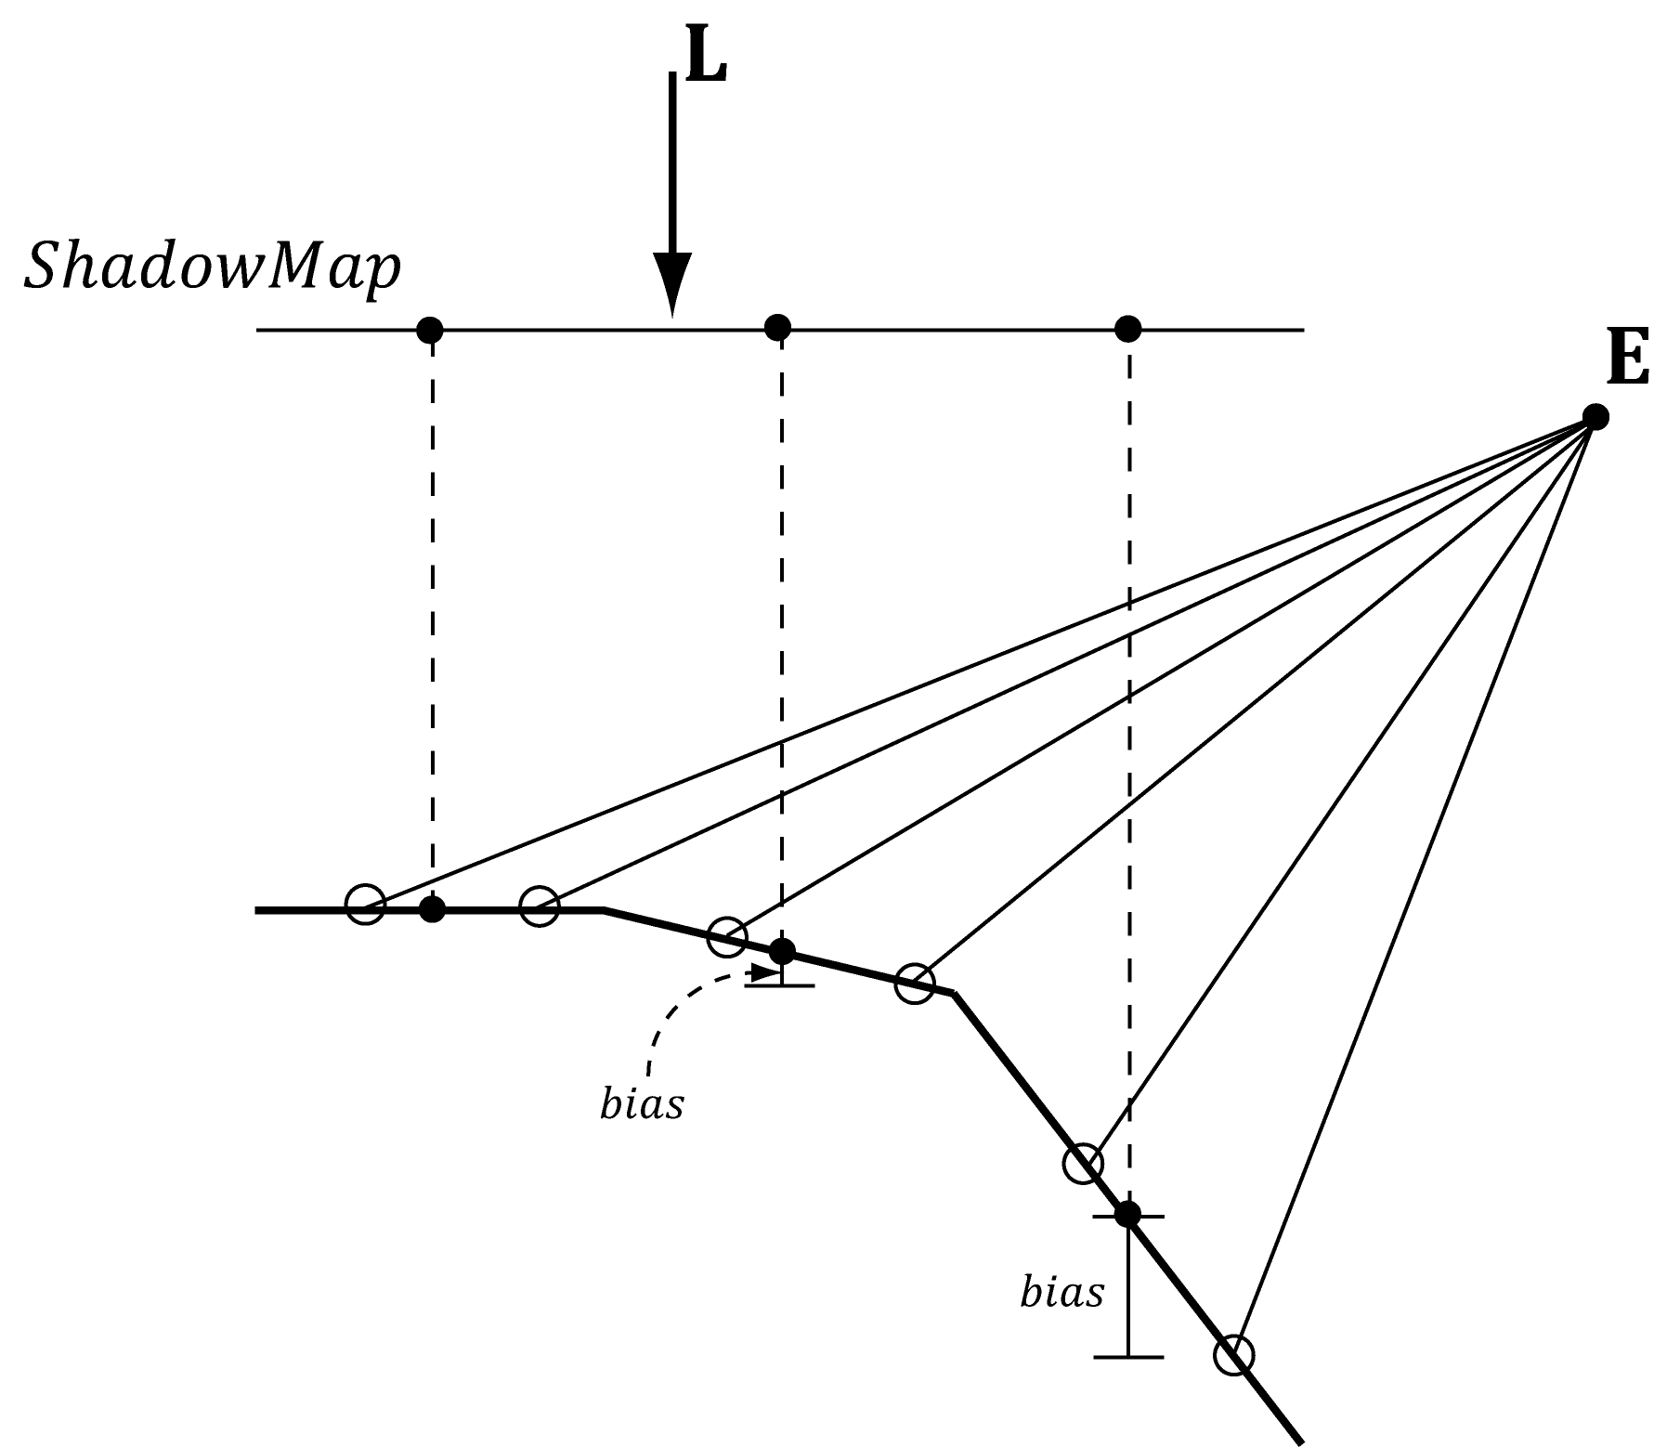
4. 그림자 매핑
편향과 앨리어싱
▶ 다각형마다 광원에 대한 다각형의 기울기를 알아내서 그 기울기에 비례하는 적절한 편향치를 적용.
▶ 그래픽 하드웨어는 이를 위해 기울기 비례 편향치(slop-scaled-bias)라고 부르는 래스터화 상태 속성을 제공.
Notes:
주의점은 기울기 비례 편향치는 장면을 그림자 맵에 렌더링할 떄 적용해야 한다는 것. 이는 편향치를 조정할 다각형의 기울기가 광원 방향을 기준으로 한 기울기여야 하기 떄문.

Slide 11
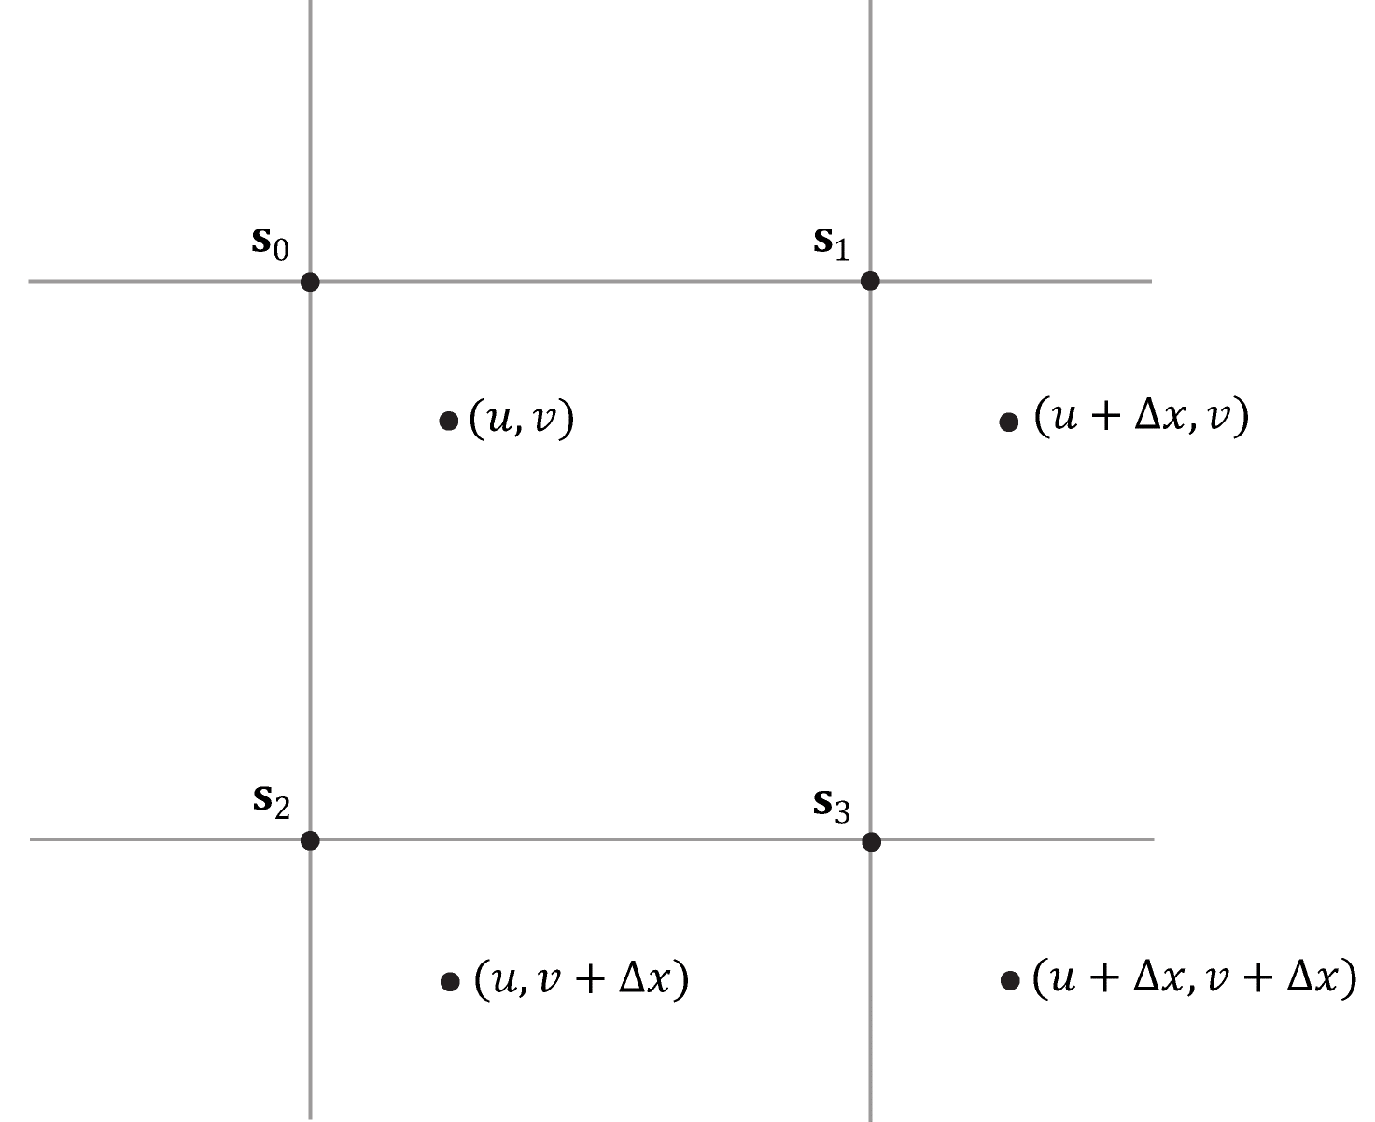
4. 그림자 매핑
비율 근접 필터링(PCF)
▶ 투영 텍스처 좌표 (u, v)가 그림자 맵의 한 텍셀에 일치하지 않기 때문에 쓰이는 보간법.
▶ 깊이 갚들이 아닌 판정 결과들을 보간하는 것. 이를 비율 근접 필터링(percentage closer filtering, PCF).
Notes:
일반적으로 그림자 맵을 추출하는 데 쓰이는 투영 텍스처 좌표 (u, v)가 그림자 맵의 한 텍셀과 정확히 일치하지 않음. 네 텍셀 사이의 어딘가. 깊이 값들의 평균을 내는 것으론 부족.

